Slide 1
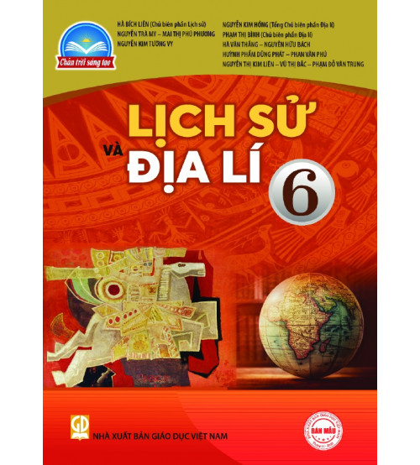
TIẾT 22+23 - BÀI 11: LA MÃ CỔ ĐẠI

Slide 2
Hoạt động khởi động

Slide 3
I. Điều kiện tự nhiên
BÀI 11: LA MÃ CỔ ĐẠI

Slide 4
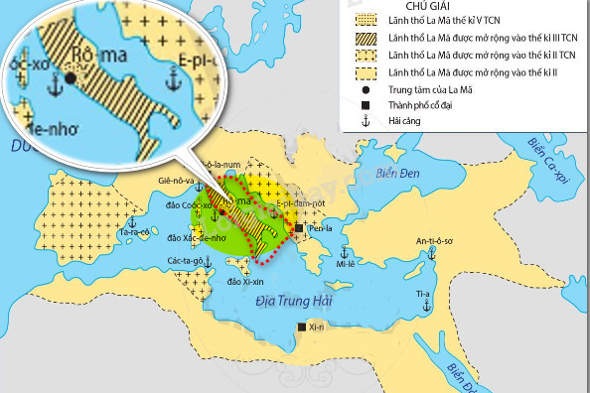
Xác định địa bàn ban đầu của La Mã cổ đại trên bản đồ

Slide 5
Xác định phạm vị lãnh thổ của La Mã cổ đại thời cực thịnh trên bản đồ

Slide 6
BÀI 11: LA MÃ CỔ ĐẠI
Điều kiện tự nhiên có ảnh hưởng như thế nào đến sự phát triển của La Mã cổ đại

Slide 7
BÀI 11: LA MÃ CỔ ĐẠI
I. Điều kiện tự nhiên
Nơi phát sinh ban đầu của La Mã cổ đại là bán đảo I-ta-li-a.
Đồng bằng và đồng cỏ rất thuận lợi phát triển trồng trọt và chăn nuôi. Nhiều đồng, sắt,… thuận lợi phát triển ngành thủ công nghiệp.
Đường bờ biển dài giúp phát triển thương nghiệp và mở rộng lãnh thổ của La Mã cổ đại.

Slide 8
II. Tổ chức nhà nước La Mã cổ đại
BÀI 11: LA MÃ CỔ ĐẠI
Xác định phạm vi lãnh thổ của La Mã cổ đại thời cực thịnh, tên thủ đô trên bản đồ

Slide 9
BÀI 11: LA MÃ CỔ ĐẠI
Các khái niệm:
+ Cộng hoà (Republica): quốc gia không có vua, người đứng đầu do công dân bầu chọn
+ Đế chế (Empires): quốc gia có Hoàng đế mở rộng lãnh thổ ra bên ngoài

Slide 10
11.3. Quyền lực của Viện nguyên lão dưới thời Cộng hoà
Trình bày cơ cấu tổ chức bộ máy nhà nước của La Mã cổ đại thời Cộng hoà ?
Cơ quan nào nắm quyền lực cao nhất của nhà nước La Mã cổ đại thời Cộng hoà ?

Slide 12
Ai là người thành lập Đế chế La Mã cổ đại?

Slide 13
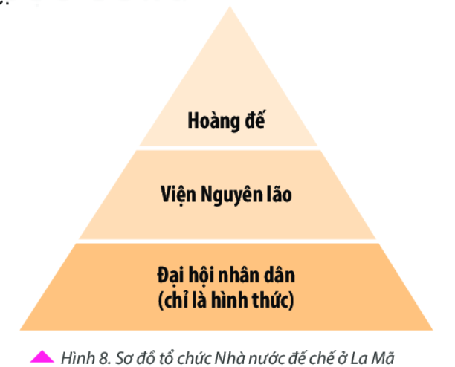
II. Tổ chức nhà nước La Mã cổ đại
Trình bày cơ cấu tổ chức bộ máy nhà nước của La Mã cổ đại thời Đế chế ?
Cơ quan nào nắm quyền lực cao nhất của nhà nước La Mã cổ đại thời Đế chế ?

Slide 14
BÀI 11: LA MÃ CỔ ĐẠI
II. Tổ chức nhà nước La Mã cổ đại
Vào thời Cộng hoà, không có vua, Viện nguyên lão có quyền lực cao nhất.
Sang thời Đế chế, Hoàng đế (vua)có quyền lực cao nhất, Viện nguyên lão chỉ còn là hình thức.

Slide 15
III. Những thành tựu văn hoá tiêu biểu
BÀI 11: LA MÃ CỔ ĐẠI
Kể tên một số thành tựu tiêu biểu của văn hoá La Mã cổ đại

Slide 16
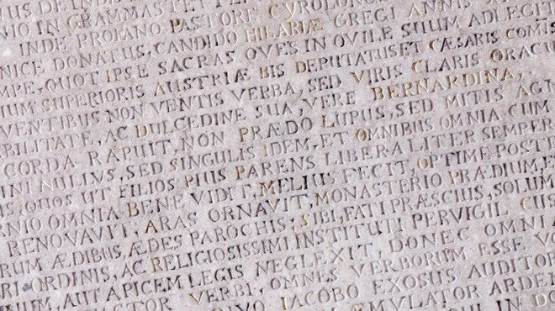
Luật 12 bảng của La Mã cổ đại
BÀI 11: LA MÃ CỔ ĐẠI
III. Những thành tựu văn hoá tiêu biểu

Slide 17
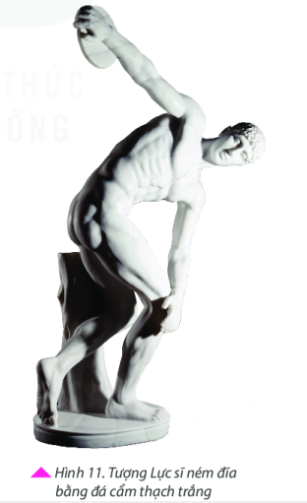
III. Những thành tựu văn hoá tiêu biểu

Slide 18
III. Những thành tựu văn hoá tiêu biểu

Slide 19
III. Những thành tựu văn hoá tiêu biểu

Slide 20
III. Những thành tựu văn hoá tiêu biểu

Slide 21
III. Những thành tựu văn hoá tiêu biểu
Hãy chọn một thành tựu của văn hoá La Mã cổ đại. Giải thích lý do vì sao em chọn.
Thành tựu nào của La Mã cổ đại vẫn còn áp dụng đến ngày nay ?

Slide 22
Một số thành tựu văn hóa của La Mã cổ đại vẫn được ứng dụng trong thời kì hiện đại:
Lĩnh vực | Thành tựu | Vận dụng ngày nay
Chữ viết và chữ số | - Chữ La tinh. - Chữ số La Mã. | - Cơ sở của 200 ngôn ngữ và chữ viết trên thế giới. - Chữ La tinh ngày nay vẫn là ngôn ngữ quốc tế; vẫn dùng phổ biến trong y dược học. - Chữ số ngày nay vẫn dùng đánh số các đề mục lớn; đánh số trên đồng hồ, những trang nằm trước phần chính của một quyển sách, đánh số cho một số hoạt động nào đó (ví dụ đại hội Đảng,...).
Kiến trúc | Mái vòm | Xây dựng các nhà thờ, công trình công cộng
Kĩ thuật | Xi măng, bê tông, xây dựng đường sá, cầu cống. | Xây dựng nhà cửa, công trình công cộng, đường sá, cầu cống, quy hoạch đô thị.

Slide 24
III. Những thành tựu văn hoá tiêu biểu
- Chữ cái Latinh (gồm 26 chữ cái), chữ số La Mã.
Luật La Mã.
Kỹ Thuật xây dựng (phát minh bêtông).
- Nhiều công trình kiến trúc như: đền Pan-tê-ông, đấu trường Cô-li-dê…

